Slide 1

Curso preparatório Academia do programador
Instrutor: Thiago Ribeiro de Bona Sartor

Slide 2

Unidade 5 – Visual Studio
Nessa unidade veremos a ferramenta Microsoft Visual Studio 2013 como um todo e conhecer a sintaxe da linguagem C#.

Slide 3
Visual Studio
É um conjunto abrangente de ferramentas e serviços que ajuda você a criar uma ampla variedade de aplicativos, para a plataforma Microsoft e além. O Visual Studio também se conecta a todos os seus projetos, equipe e participantes.

Slide 4
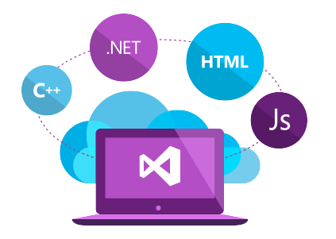
O que posso fazer com o VS 2013?
Aplicativos Desktop
Aplicação Web Altamente Interativas
Windows Phone Apps

Slide 5
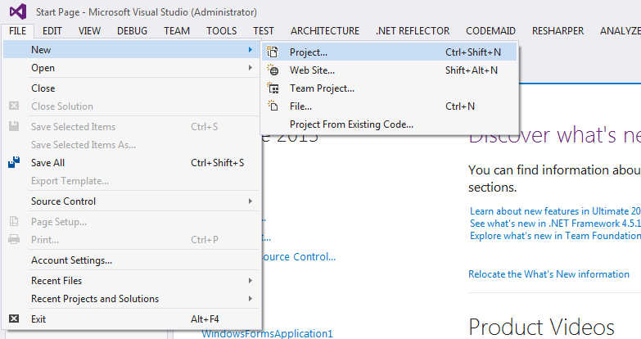
Primeiro passo

Slide 6
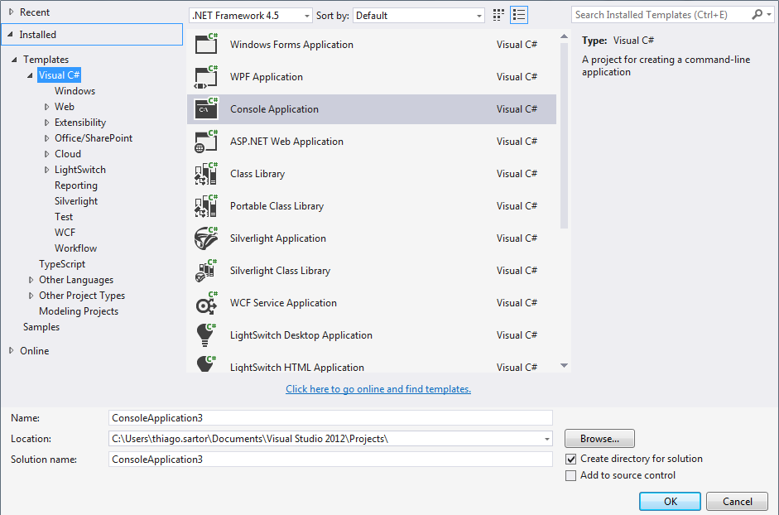
Segundo passo

Slide 7
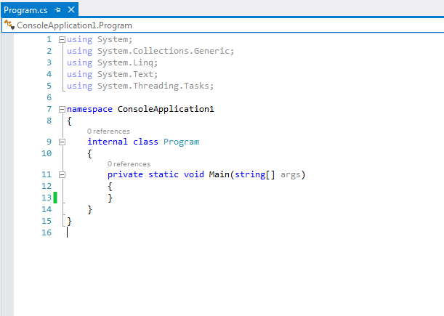
Terceiro passo

Slide 8
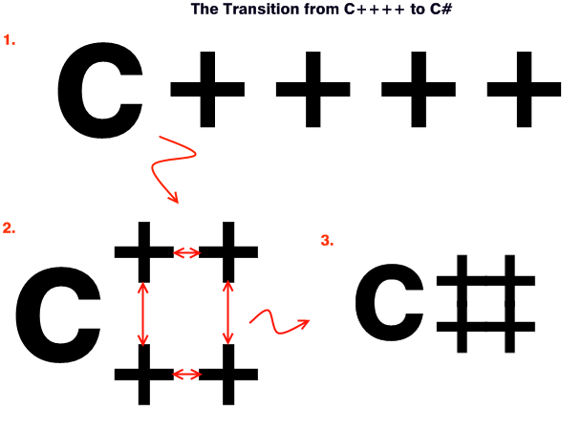
O que é C#?
Criada em 2001 em um evento PDC USA.
É uma linguagem da plataforma .net.
100% orientada a objeto
Atualmente está na versão 5.
Baseada em C++ e object pascal

Slide 9
Características
Simplicidade
Controle de versão
Flexibilidade
Integração com outras plataformas

Slide 10
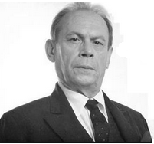
“Visual Studio, se apronte que eu quero lhe usar.”

Slide 11
C#
Como vimos anteriormente, escrever um programa em linguagem de máquina é totalmente inviável para uma pessoa. Para resolver esse problema, surgiram as linguagens de programação, que tentam se aproximar das linguagens humanas. Confira um trecho de um código escrito com a linguagemde programação C#:

Slide 12
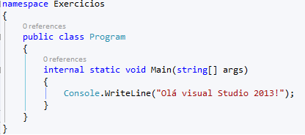

Slide 13
Vamos praticar? ☺

